Slide 1
Отряды Млекопитающих (викторина)
К обобщающему уроку по биологии 7 класс.
Подготовила учитель МОУ «ООШ» с. Лунино
Иванова О.И. 2012 г.

Slide 2
Отряд Рукокрылые
1.Ночные млекопитающие,приспособленные
к полету .
2. Животные способные издавать ультразвуки и , улавливая их отражение , ориентироваться в пространстве.
3. Уничтожают вредных насекомых.

Slide 3
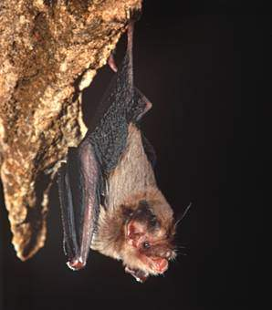

Slide 4
Отряд хищные
Представители характеризуются развитыми клыками и режущими коренными зубами.
Пятипалые конечности снабжены острыми втянутыми либо невтянутыми когтями.
3. Хорошо развиты обоняние и осязание.

Slide 5
Отряд Хищные семейство Куньи

Slide 6
Отряд Хищные семейство Волчьи

Slide 7
Отряд Хищные семейство Кошачьи

Slide 8
1.Растительноядные животные , у которых развитие получили 3 и 4 пальцы , покрытые роговыми копытами. 2. Хорошо развита жевательная поверхность коренных зубов . 3. Имеются сложный желудок , включающий рубец , сетку , книжку , сычуг и очень длинный кишечник.
Отряд Парнокопытные

Slide 9
.
2.Хорошо развита жевательная поверхность коренных зубов ,имеются
сложный желудок , включающий рубец , сетку , книжку , и очень

Slide 10
Отряд Ластоногие
1. Жизнь этих животных тесно связана с водной средой.
2.Конечности превратились в ласты .
3. Развит подкожный жировой слой.

Slide 11
Отряд Ластоногие

Slide 12
Отряд Ластоногие

Slide 13
Отряд Хоботные
1.Самые крупные
наземные животные.
2. Имеют сухую голую
кожу , волосянного
покрова не имееют.
3. Верхняя губа с носовой
полостью образует
хобот.

Slide 14
Отряд Хоботные

Slide 15
Отряд Приматы
1.Самые высокоорга-
низованные млекопитающие.
2.Тело покрыто
волосяным покровом
отсутствующем на
лице , ладонях ,
подошвах.
3.Имеется одна пара
млечных желез.

Slide 16
Отряд Приматы

Slide 17
Назовите основные признаки класса млекопитающих.
А | Сердце четырехкамерное | Е | Два круга кровообращения
Б | Сердце трехкамерное | Ж | Конечности наземного Типа
В | Волосяной покров | З | Боковая линия
Г | Легочные пузырьки | И | Постоянная температура Тела
Д | Один круг кровообращения | К | Органы дыхания – жабры
ОТВЕТ
А , В , Г, Е , Ж , И

